Slide 1
第1章 人工智能的产生与发展

Slide 2
第1章 人工智能的产生与发展
1.1 引言-激动人心的AI-2016
1.2 人工智能的产生与发展
1.3 认识人工智能的赋能
1.4 人工智能、机器学习与深度学习
1.5 算法、算力、大数据
1.6 人工智能的产业生态
1.7 科技巨头在AI领域的布局
1.8 人工智能技术应用的学习路径

Slide 3
1.1 引言-激动人心的AI-2016
人工智能（Artificial Intelligence，AI）:通过计算机程序和模型模拟人类心智(Mind) 。
标志：2016年3月AlphaGo以4：1战胜李世石，标志着AI技术发展达到了一个新的高度和热度。
布局：谷歌、微软、腾讯、阿里巴巴、百度、科大讯飞、旷视科技等宣布将AI作为他们下一步发展的战略重心。
重点领域：AI博弈、图像识别、计算机视觉、语音处理、商业智能、自动驾驶、智能机器人等。

Slide 4
1.1 引言-激动人心的AI-2016
1.1.1 无敌围棋系统-AlphaGo
AlphaGo是由谷歌旗下的的DeepMind公司的戴维·西尔弗、艾佳·黄和杰、米斯·哈萨比斯与他们的团队开发的一款基于人工智能的围棋程序。
发展历程：
AlphaGo
AlphaGo-Master
AlphaGo-Zero
AlphaZero

Slide 5
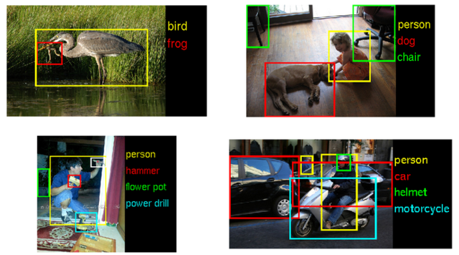
1.1 引言-激动人心的AI-2016
1.1.2 计算机视觉的“世界杯”-ILSVRC
图像识别的典型场景：
ImageNet 是一个计算机视觉系统识别项目数据集（1500万张图片)。
目的：通过设计和训练相关的人工智能系统（算法、模型），使其能够从ImageNet的图片中识别物体、场景，解决未来的计算机视觉（机器视觉）对物品、人和场景的直接辨认。

Slide 6
1.1 引言-激动人心的AI-2016
ILSVRC(ImageNet Large Scale Visual Recognition Challenge)，即“ImageNet大规模视觉识别挑战赛” ，已经成功举办七届。
任务：
物体定位（识别）、
物体检测、
视频物体检测。
成绩：
在ILSVRC-2017中，360公司AI团队夺得了冠军， “物体定位”任务第一，所有任务和场景中取得了全球前三。

Slide 7
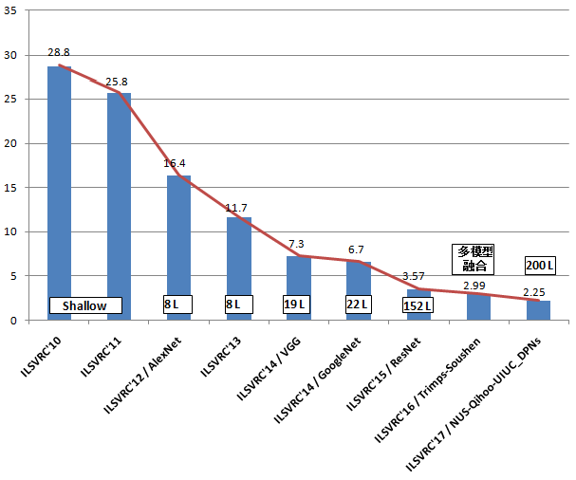
1.1 引言-激动人心的AI-2016
ILSVRC-2017中，中国的360公司AI团队与新加坡国立大学合作夺得了冠军。
模型：“DPN 双通道网络+基本聚合”
物体识别错误率：2.25%（人类识别错误率5.1%）。
物体识别错误率：

Slide 8
1.1 引言-激动人心的AI-2016
1.1.3 计算机听觉的实现-智能语音处理
科大讯飞作为全球领先的智能语音技术提供商，在语音识别、语音合成、语义理解、机器翻译、语音交互、口语评测等多项技术上取得了国际领先的成果。
关键技术：
语音合成
语音识别
语义理解

Slide 9
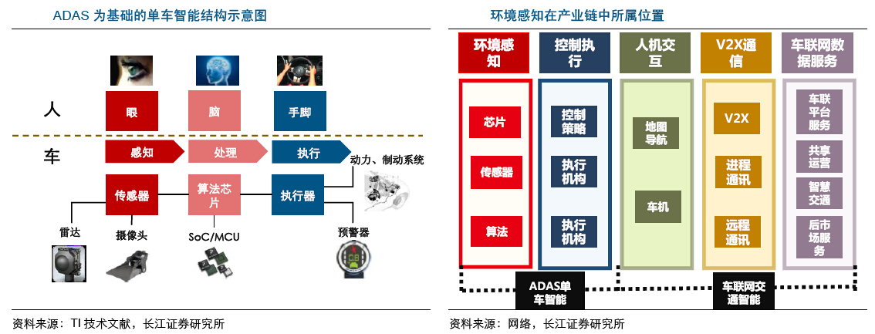
1.1 引言-激动人心的AI-2016
1.1.4 人工智能的综合应用-自动驾驶汽车
ADAS基本原理：
驾驶辅助系统（Advanced Driver Assistant System， ADAS）
利用车载传感器（摄像机、雷达等）来感知车辆周围环境，并根据感知所获得的道路、车辆位置和障碍物信息，控制车辆的转向和速度，从而使车辆能够安全、可靠地在道路上行驶。

Slide 10
1.1 引言-激动人心的AI-2016
1.1.5 中国新一代人工智能发展规划出台
国务院于2017年7月8日印发了《新一代人工智能发展规划》，明确了我国新一代人工智能发展的战略目标：
到2020年，人工智能总体技术和应用与世界先进水平同步，人工智能产业成为新的重要经济增长点，人工智能技术应用成为改善民生的新途径；
到2025年，人工智能基础理论实现重大突破，部分技术与应用达到世界领先水平，人工智能成为我国产业升级和经济转型的主要动力，智能社会建设取得积极进展；
到2030年，人工智能理论、技术与应用总体达到世界领先水平，成为世界主要人工智能创新中心。

Slide 11
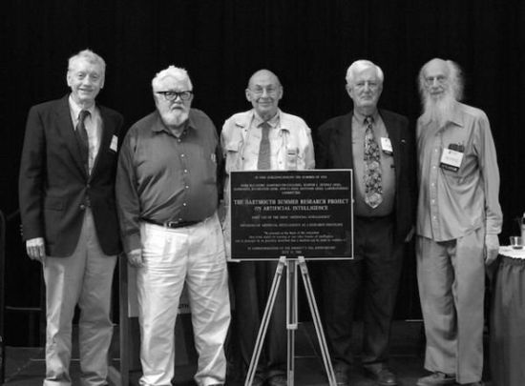
1.2 人工智能的产生与发展
1.2.1 人工智能的孕育与诞生
1956年夏天，达特茅斯研讨会：
正式提出了“人工智能（Artificial Intelligence，AI ）”的概念，标志着人工智能正式诞生并且成为一个独立领域。
2006年AI创始人五十年后达特茅斯学院重聚(左起：摩尔，麦卡锡，明斯基，赛弗里奇，所罗门诺夫)

Slide 12
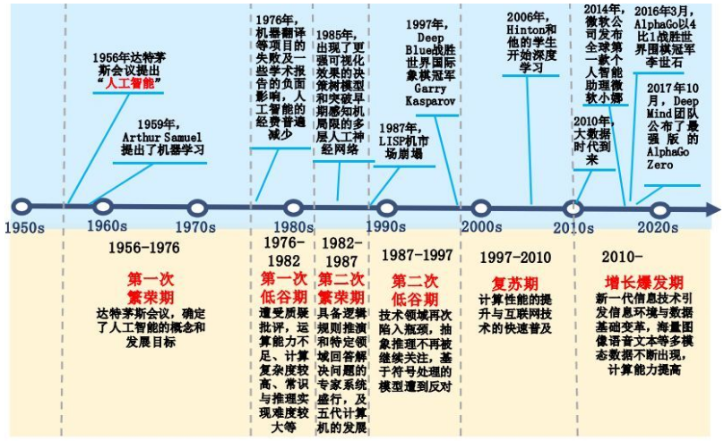
1.2 人工智能的产生与发展
1.2.2 人工智能的六十年历程
AI的产生与发展历程

Slide 13
1.2 人工智能的产生与发展
人工智能大事记：
1942年美国科幻巨匠阿西莫夫提出“机器人三定律”。
1956年人工智能的诞生。
1965年兴起研究“有感觉”的机器人。
1968年世界第一台智能机器人诞生。
2002年家用机器人诞生。
2014年机器人首次通过图灵测试。
2016年AlphaGo打败人类。

Slide 14
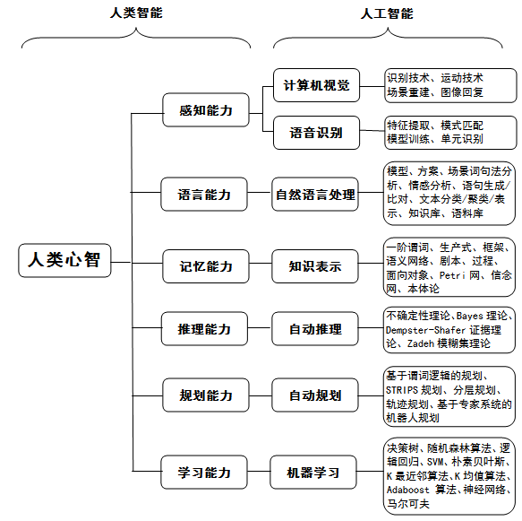
1.3 认识人工智能的赋能
1.3.1 人工智能赋能
实现人工智能赋能的主要研究领域与实现技术

Slide 15
1.3 认识人工智能的赋能
1.3.2 记忆能力-知识表示与知识图谱
知识表示= 结构模型+处理机制。
知识表示方法：逻辑表示法、产生式表示法、框架表示、面向对象的表示方法、…
知识库是基于知识的系统（或专家系统）具有智能性。知识库技术包括知识的组织、管理、维护、优化等技术。
知识库有两种含义：
一种是指专家系统设计所应用的规则集合，不存在共享问题；
另一种是指具有特定领域、可共享的知识库。如：自动驾驶服务。

Slide 16
1.3 认识人工智能的赋能
1.3.3 推理能力-自动推理与专家系统
人工智能在获取了一定人类知识的基础上，还必须模仿人的推理能力，得到新知识，或者直接利用旧知识解决问题。
专家系统 = 知识库 + 推理机
一个专家系统应该具备以下三个要素：
具备某个应用领域的专家级知识；
能模拟专家的思维；
能达到专家级的解题水平。

Slide 17
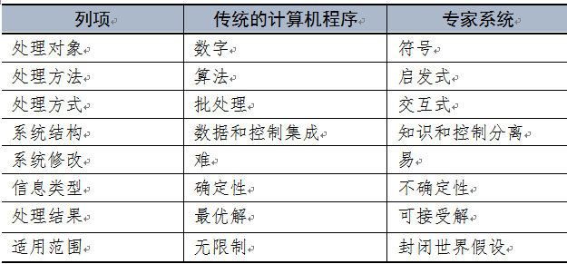
1.3 认识人工智能的赋能
专家系统与传统的计算机程序的主要区别

Slide 18
1.3 认识人工智能的赋能
1.3.4 规划能力-智能规划
智能规划(Intelligent Planning)是人工智能模仿人的规划能力。
应用场景包括：
航空航天自主控制、
机器人动作规划、
生产调度、
物流调度、
导航路径优化、
网络安全、
军事对抗等。

Slide 19
1.3 认识人工智能的赋能
1.3.5 感知能力-图像与视觉
人工智能在视觉方面的研究与应用主要分为：
数字图像处理（Digital Image Processing）、
计算机视觉（Computer Vision, CV）、
机器视觉（Machine Vision, MV）。
数字图像处理方法和技术包括：去噪、增强、复原、分割、变换、重建、提取特征、识别（场景、物体、动作、形态等）等。
数字图像的基本应用：美颜相机、遥感图、气象云图、金相图分析、医学影像图等。

Slide 20
1.3 认识人工智能的赋能
计算机视觉是对目标进行：
分割、
分类、
识别、
跟踪、
判别、
决策
等功能的人工智能技术。
计算机视觉应用领域：
人脸识别、
智能监控、
图像识别、
驾驶辅助/智能驾驶、
三维图像视觉、
工业视觉检测、
医疗影像、
文字识别。

Slide 21
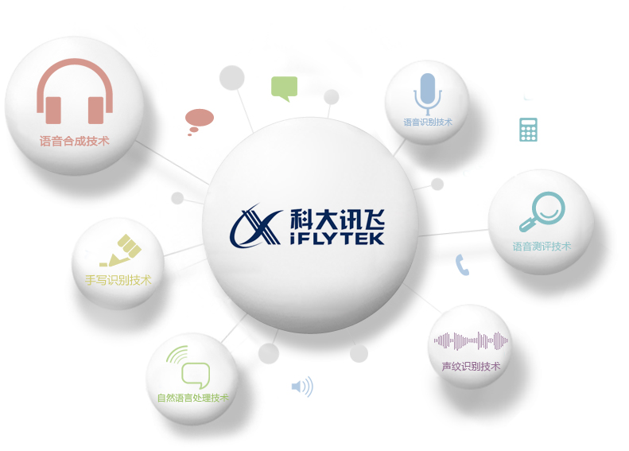
1.3 认识人工智能的赋能
1.3.6 语言能力-自然语言处理
自然语言处理（Natural Language Processing，NLP）。
人工智能模仿人的听觉能力主要分为
语音识别、
语义理解、
语音输入、
语音交互、
语音合成、
机器翻译。

Slide 22
1.3 认识人工智能的赋能
1.3.7 学习能力-机器学习
人工智能模仿人类的综合学习能力。
实现方法：机器学习（Machine Learning，ML）。
深度学习是模仿人的学习能力解决数据分类、回归、聚类和规则等学习问题，从数据中找出规律、提炼模型，应用模型对新的相似数据进行预测。
机器学习的应用领域：
图像识别、
语音识别、
AlphaGo围棋等。

Slide 23
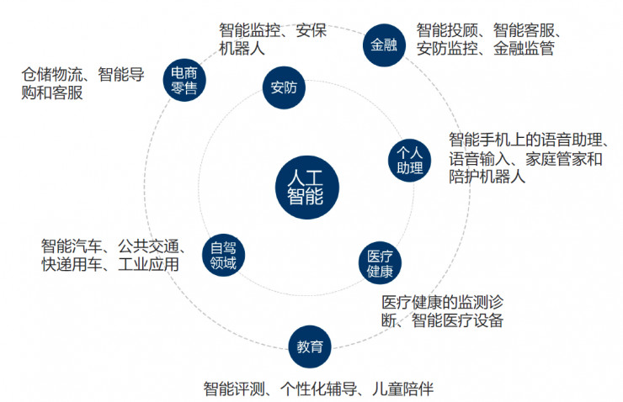
1.3 认识人工智能的赋能
1.3.8 人工智能赋能实体经济

Slide 24
1.4 人工智能、机器学习与深度学习
1.4.1人工智能的分类
按智能的能力分：
强人工智能（General AI）
弱人工智能（Narrow AI）
按智能的方式分：
计算智能：计算能力和存储能力超强的智能
认知智能：能听会说人类的语言、看懂世界万物的智能
感知智能：能够主动思考并采取行动的智能

Slide 25
1.4 人工智能、机器学习与深度学习
1.4.2人工智能与机器智能
“人工智能” ：
以“人”为中心定义的“智能”，通过计算机程序和模型模拟人类心智(Mind)能做的各种事情，如记忆、推理、感知、语言和学习等能力；
“机器智能（Machine Inteligence, MI）” ：
以“机器（机械）”为中心实现的“智能”，通过人工智能的相关技术赋予机器特定的智能，甚至一些超越人类的能力。

Slide 26
1.4 人工智能、机器学习与深度学习
1.4.3 人工智能与模式识别
模式识别(Pattern Recognition) ：
通过计算机采用数学的知识和方法来研究模式的自动处理及判读，实现人工智能。
在模式识别的过程中，信息处理实际上是机器对周围环境及客体的识别过程，是对人参与智能识别的一个仿真。

Slide 27
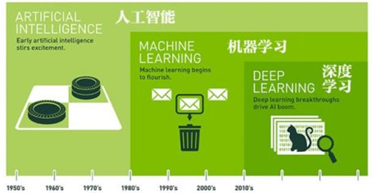
1.4 人工智能、机器学习与深度学习
1.4.4 机器学习

Slide 28
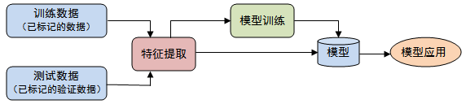
1.4 人工智能、机器学习与深度学习
机器学习基本原理：

Slide 29
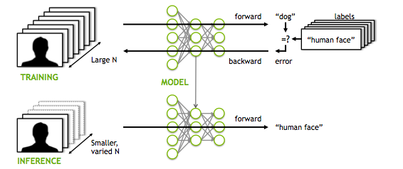
1.4 人工智能、机器学习与深度学习
1.4.5 深度学习

Slide 30
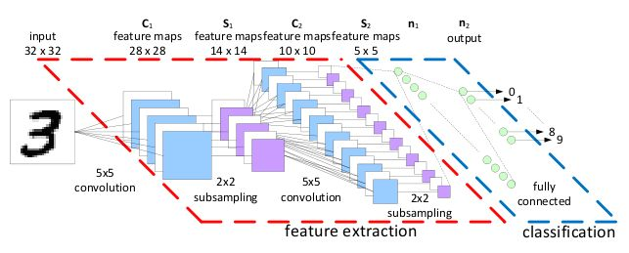
1.4 人工智能、机器学习与深度学习
一种多层卷积神经元网络模型LeNet-5示意图

Slide 31
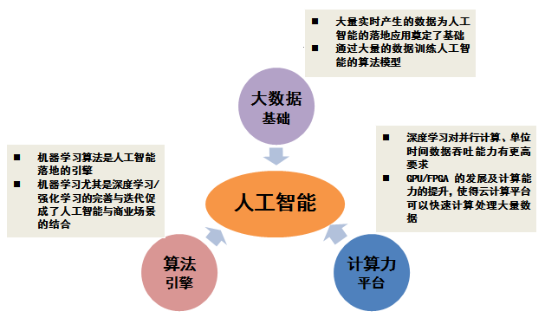
1.5 算法、算力、大数据
1.5.1人工智能崛起的三大基石

Slide 32
1.5 算法、算力、大数据
1.5.2 计算能力
云计算技术、高性能计算技术的发展，解决了 “算力横向扩展”的需求；
服务器芯片处理能力和方式的发展解决了单台服务器“算力纵向扩展”的需求。
GPU（ Graphics Processing Unit ）、
TPU（ Tensor Processing Unit ）、
FPGA（Field-Programmable Gate Array）

Slide 33
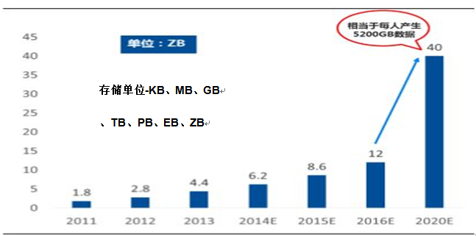
1.5 算法、算力、大数据
1.5.3 云存储与大数据

Slide 34
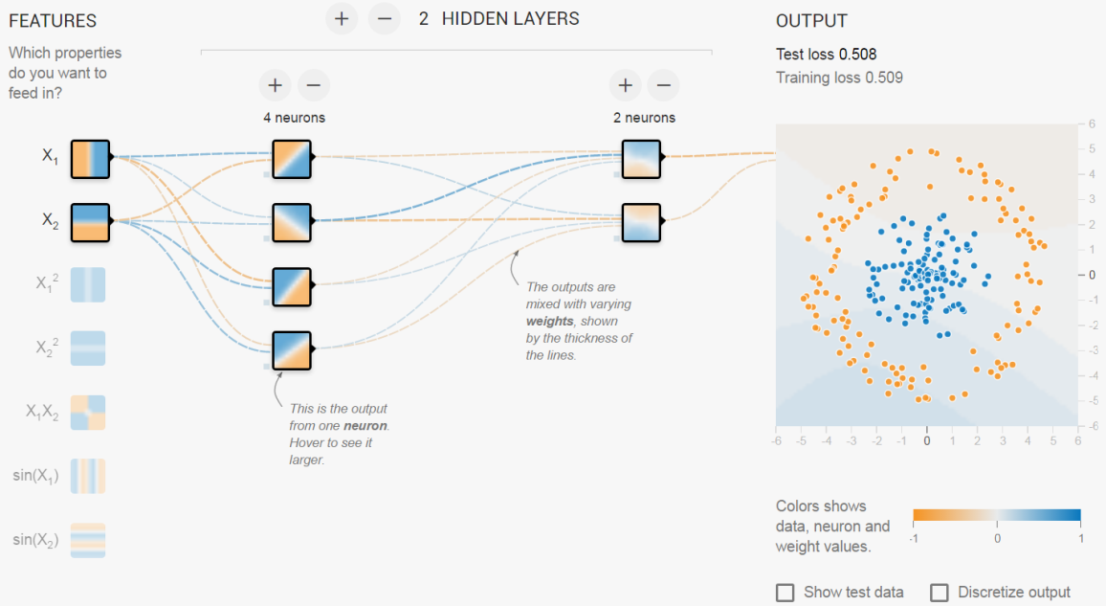
1.5 算法、算力、大数据
1.5.4 深度学习算法

Slide 35
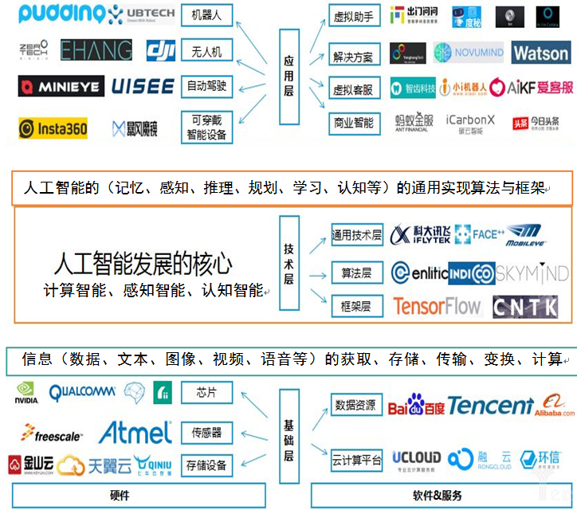
1.6 人工智能的产业生态
1.6.1
人工智能产业链的三层划分

Slide 36
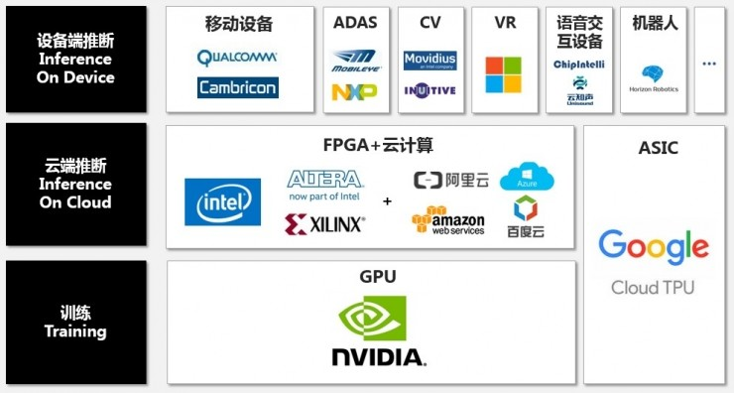
1.6 人工智能的产业生态
1.6.2 基础层

Slide 37
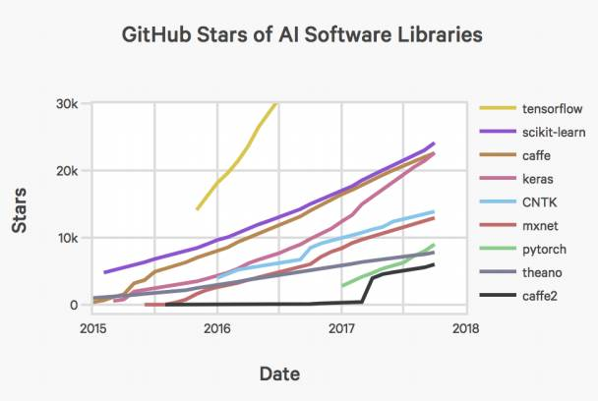
1.6 人工智能的产业生态
1.6.3 技术层
全球主流AI框架的认可度比较

Slide 38
1.6 人工智能的产业生态
1.6.4 应用层
应用层按照对象不同，可分为消费级终端应用产品以及行业场景应用两大类。
消费级终端：智能机器人、智能无人机以及智能硬件。
AI应用场景：智慧医疗、智慧教育、智慧金融、新零售、智慧安防、 智慧营销、智慧城市等。

Slide 39
1.7 科技巨头在AI领域的布局
1.7.1 国外巨头在AI的布局
谷歌 ：TPU，基于TensorFlow的谷歌云平台
微软： 开源了深度学习工具包CNTK，微软认知服务
Facebook：Torchnet，Pytorch，DeepText， FastText， DeepFace …
IBM：类脑芯片TrueNorth，机器学习平台SystemML，云平台 Bluemix
亚马逊
苹果

Slide 40
1.7 科技巨头在AI领域的布局
1.7.2 中国巨头在AI领域的布局
百度：深度学习框架，百度云平台，应用技术接口
腾讯：深度学习平台，腾讯的平台，应用技术接口
阿里：机器学习平台 PAI 2.0，阿里云，应用技术接口
科大讯飞：自主研发麦克风阵列、语音合成芯片、离线识别芯片
旷视科技：深度学习算法引擎 Brain++，人脸识别技术 Face++
寒武纪：寒武纪1A处理器

Slide 41
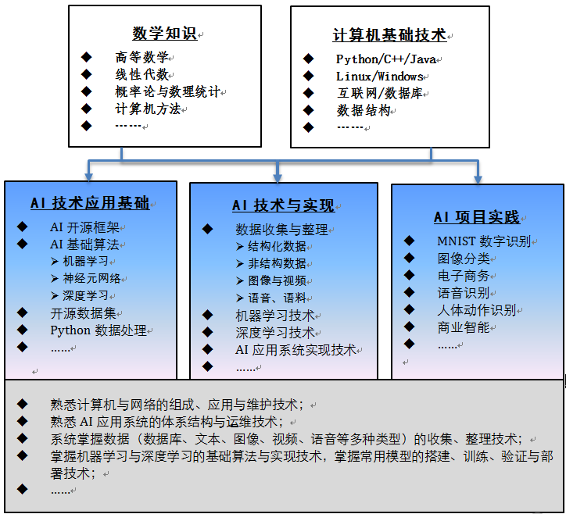
1.8 人工智能技术应用的学习路径
AI应用人才
知识技术与能力体系：

Slide 42
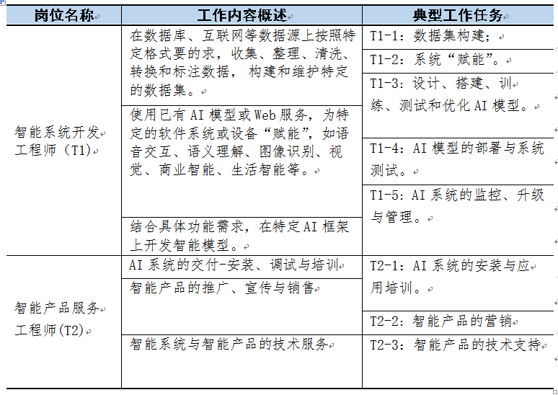
1.8 人工智能技术应用的学习路径
就业岗位、
工作内容、
典型工作任务分析：

